Slide 1
NOUVEAU
Brevet de Technicien Supérieur
BIO-ANALYSES EN
LABORATOIRE DE CONTRÔLE
Groupe de travail rénovation / Caroline Bonnefoy, IGESR/ Sabine Orsoni, IA-IPR
Notes:
L’intitulé du BTS évolue pour réaffirmer que l’environnement de travail est le laboratoire de contrôle qualité au sein des bio-industries ou le laboratoire de contrôle au service d’une entreprise de bioproduction, ou pour le département, la région ou l’état.
Si ce laboratoire peut être en étroite association avec le service qualité, ou l’atelier de production au sein d’une bio-industrie il est avant tout le lieu l’expertise du technicien de bio-analyse en vue du contrôle.

Slide 2
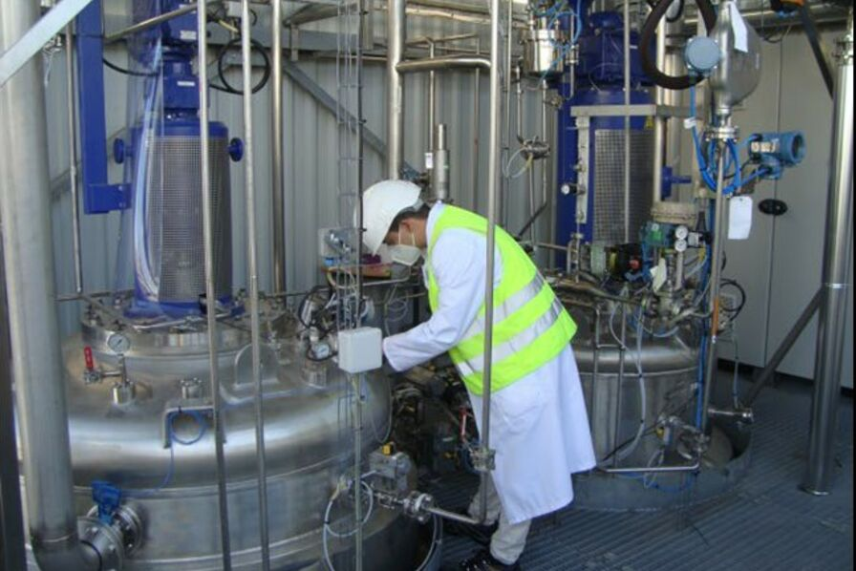
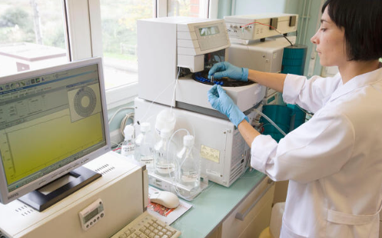
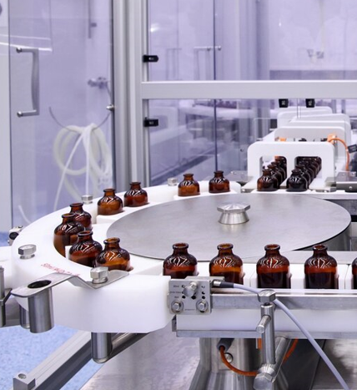
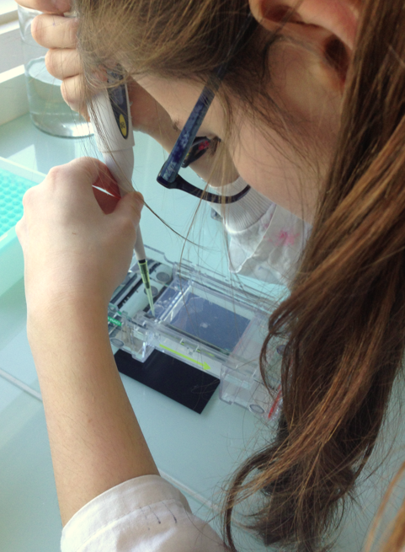
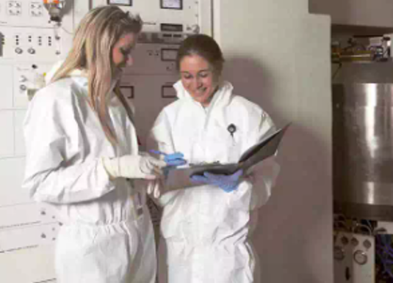

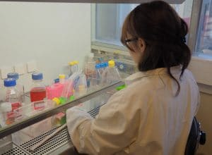
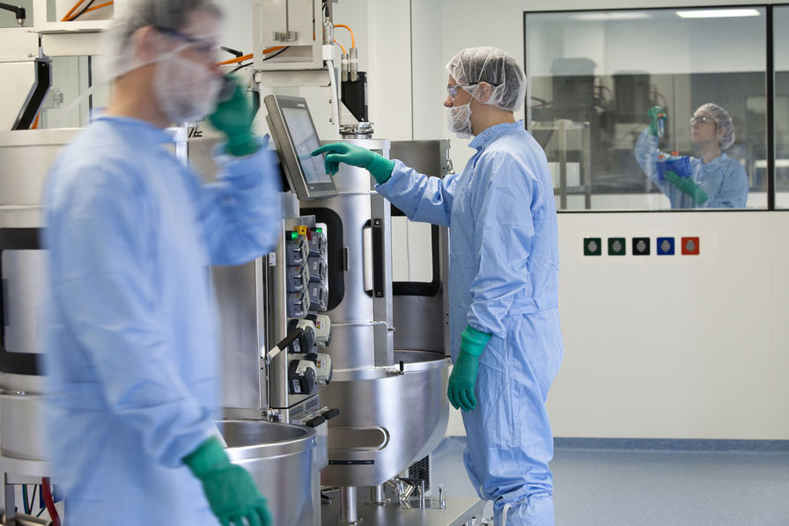
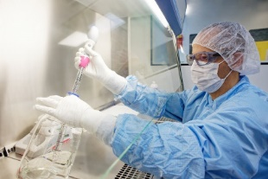
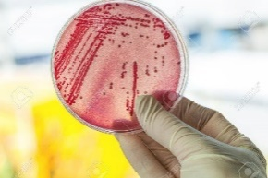
FILIERE Bioindustries – Bioproduction – Bioqualité – Laboratoires
Bioindustries
Laboratoire
Contrôle qualité
Service qualité
Pharmaceutique, Agroalimentaire, Cosmétique
Laboratoire de recherche
et de développement
Industries de bioproduction vaccins, thérapies ciblées
Notes:
https://youtu.be/boR34KXEzzw
Le laboratoire de contrôle qualité, apparait ici sur le haut de la diapositive représentant l’ensemble de la filière, l’image fait un focus sur les geste techniques, très exigeants dans un environnement où les équipements sont adaptés aux finalités des bioanalyses en vue du contrôle ( appareils divers permettant de qualifier et de quantifier) . Ces contrôles incontournables dans la filière demandent une forte expertise technique en conscience des risques de contamination des échantillons analysés avec des conséquences sur les résultats produits, pour une conclusion de conformité ou de non-conformité. L’expertise du technicien supérieur de bio-analyses en laboratoire de contrôle va jusqu’au développement et à la validation de nouvelles techniques d’analyses au sein du laboratoire pour répondre toujours mieux aux besoins des entreprises au service duquel il analyse, et à l’évolution des technologies.

Slide 3
Référentiel d’activités professionnelles
Bio-analyses en laboratoire de contrôle
Pôle 1 | Gestion opérationnelle et documentaire du laboratoire
Activité 1.1. | Organisation de l’environnement de travail
Activité 1.2. | Gestion des consommables
Activité 1.3. | Suivi des équipements
Activité 1.4. | Contribution à la prévention des risques professionnels
Pôle 2 | Réalisation des analyses au laboratoire dans le cadre d’un contrôle qualité
Activité 2.1. | Contrôle des matières premières ou des produits finis, selon les normes ou procédures en vigueur
Activité 2.2. | Analyse de produits en cours de fabrication pour le suivi des procédés
Activité 2.3. | Contrôle de l'environnement de production ou de l’environnement d’analyse
Activité 2.4. | Contrôle qualité interne et externe du laboratoire
Pôle 3 | Expertise au laboratoire pour l’optimisation de méthodes de bioanalyse
Activité 3.1. | Adoption d’une nouvelle méthode
Activité 3.2. | Adaptation d’une méthode connue suivant l’évolution des normes en vigueur
Activité 3.3. | Comparaison métrologique de deux méthodes
Activité 3.4. | Innovation technologique en laboratoire de bioanalyses et contrôle qualité
Pôle 4 | Relations professionnelles au laboratoire
Activité 4.1. | Communication en lien avec la réalisation des analyses
Activité 4.2. | Coopération pour l’évaluation et la mise en œuvre de la démarche qualité
Activité 4.3. | Formation dans le laboratoire d’un nouveau technicien
Activité 4.4. | Construction et développement d’un réseau professionnel
Notes:
Les 4 pôles d’activités professionnelles présentent l’ensemble des activités mises en œuvre quotidiennement par le technicien supérieur de Bioanalyses en laboratoire de contrôle.
Elles se répartissent en 4 pôles d’activités en fonction de leur finalités, dans le même environnement professionnel, le laboratoire de contrôle dans toutes ses composante, du stockage de produits , à l’entretien des appareils, et au renouvellement de ces derniers, à la gestion de la paillasse, à la tenue des classeurs documentaires, et à l’interface du laboratoire avec les partenaires internes (qualité) et extérieurs (fournisseurs, clients, autres entreprises, recrutement, formation…) .
Ces activités professionnelles d’un pôle vont être mises en œuvre en mobilisant des compétences du bloc correspondant
Afin d’être bien lisible même par des non experts chaque activité professionnelle est déclinée en taches élémentaires successives qui explicitent l’action du technicien en bioanalyses en laboratoire de contrôle

Slide 4
Pôles d’activités professionnelles | Blocs de compétences
Pôle 1 : Gestion opérationnelle et documentaire du laboratoire | BC1 (voir diapo 6)
Pôle 2 : Réalisation des analyses au laboratoire dans le cadre d’un contrôle qualité | BC2 C2.1 S’approprier une situation relative à la réalisation d’une bioanalyse en contrôle qualité C2.2. Organiser les analyses selon le plan de charge du laboratoire C2.3. Réaliser des analyses au laboratoire de biochimie analytique C2.4. Réaliser des analyses au laboratoire microbiologie C2.5. Réaliser des analyses au laboratoire de biologie moléculaire C2.6. Réaliser des analyses au laboratoire de biologie cellulaire C2.7. Valider la conformité des analyses C2.8. Rendre compte des résultats
Pôle 3 : Expertise au laboratoire pour l’optimisation méthodes de bioanalyse | BC3 C3.1 S’approprier une situation relative à l’amélioration d’une bio-analyse C3.2 Analyser une procédure en mobilisant des ressources internes et externes C3.3 Installer une nouvelle méthode C3.4 Concevoir une démarche expérimentale pour adapter une méthode
Pôle 4 : Relations professionnelles au laboratoire | BC4 (voir diapo 7)
Laboratoire
Contrôle qualité
Notes:
Parmi les 4 blocs de compétences associés au 4 pôles d’activités professionnelles, Deux d’entre eux sont spécifiques du diplôme et ainsi dits « cœur de métier » : leurs compétences à développer sont majeures en vue du contrôle qualité,
Les techniques de laboratoire seront mises en oeuvre dans les laboratoires spécialisés et équipées, dans les lycées proposant cette formation. Ces compétences seront développées, en lycée, en stage en milieu professionnel; et lors de visites spécifiques des laboratoires de service, des bio-industries ou des industries de bioproduction. Le portfolio attestera de leurs développements et de leur maitrise suffisante.
La mise en œuvre des techniques de laboratoire est en partie susceptible d’être réinvestie dans les deux autres BTS laboratoire du secteur des biotechnologies.

Slide 5
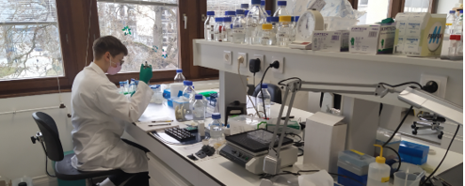
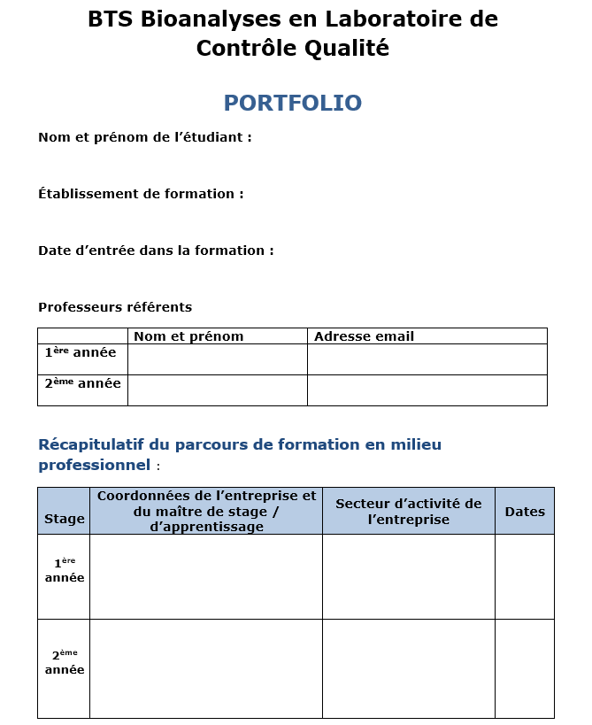
Bloc 1 - Gestion opérationnelle et documentaire du laboratoire
Laboratoire
contrôle qualité
✓
BC1 - Compétences | Thèmes des savoirs associés
C1.1 Assurer le bon fonctionnement du laboratoire C1.2 Garantir la performance des installations pour les analyses et contrôles C1.3 Participer à la démarche de prévention des risques C1.4 Analyser des pratiques en vue d’un projet d’amélioration du fonctionnement du laboratoire | - T1.1 Maîtrise des informations documentées - T1.2 Gestion des risques - T1.3 Garantie de la conformité des analyses
Élaboration d’un portfolio d’aide à la formalisation des compétences
Un projet d’amélioration du fonctionnement du laboratoire
Le rôle et la responsabilité de chacun sont identifiés. Une répartition des missions dans le temps est élaborée. Les activités sont coordonnées. Les compétences psychosociales de chacun sont prises en compte. Les retours d’expérience sont partagés.
Stages de 7 semaines en 1ère et 7 semaines en 2ème année – Formation en établissement
Notes:
Ce bloc de compétence est nouveau et assez transversal même si sa déclinaison est adaptée au laboratoire de contrôle. Les compétences seront développées lors des stages, en lycée, et au cours des projets collaboratifs . Ces compétences feront elles aussi l’objet d’un suivi et d’une analyse dans le portfolio.
Ce bloc de compétences « gestion opérationnelle et documentaire » est équivalent au bloc 1 « gestion opérationnelle du laboratoire » du BTS Biotechnologie en recherche et en production ». Maintenance, prévention des risques, analyse de pratiques , fonctionnement du laboratoire sont les compétences identifiées dans ce bloc.

Slide 6

Bloc 4 - Relations professionnelles au laboratoire
Laboratoire
contrôle qualité
COMPÉTENCES | Savoir faire
C4.1 S’intégrer dans une équipe ou un réseau professionnel | S4.1.1 Adopter un comportement professionnel en lien avec l’organisation de la structure
 | S4.1.2 Identifier la position de chaque acteur dans un environnement de travail
 | S4.1.3 Établir une relation professionnelle efficace dans le respect des règles de déontologie
 | S4.1.4 Coopérer au sein d’une organisation en mobilisant des compétences sociales
C4.2 Exploiter des informations techniques, liés à la qualité et au développement professionnel | S4.2.1 Rechercher les informations dans le cadre des évolutions techniques
 | S4.2.2 Utiliser des informations liées à la qualité pour faire évoluer sa pratique
 | S4.2.3 Rechercher des informations dans le cadre de son évolution professionnelle
C4.3 Produire une information professionnelle écrite ou orale | S4.3.1 Utiliser les outils informatiques pour émettre/générer l’information professionnelle
 | S4.3.2 Produire des documents professionnels écrits
 | S4.3.3 Transmettre une information professionnelle orale
C4.4 Interagir avec des professionnels extérieurs au laboratoire | S4.4.1 Partager des informations pour présenter une structure, une entreprise
 | S4.4.2 Accompagner la formation technique d’un nouveau collaborateur
Tutorat
Mentorat
✓
Thèmes des savoirs associés
- T4.1 Culture professionnelle - T4.2 Métiers et interactions dans les secteurs des bioanalyses et contrôles - T4.3 Communications dans le cadre de son activité professionnelle
Notes:
Ce bloc 4 est également nouveau dans le référentiel suite à la demande des professionnels présents dans le groupe de travail. La notion de partenariat, de réseau professionnel et de réflexivité sur la place du technicien dans un collectif, fait partie du niveau de maitrise attendu pour une qualification de niveau 5.
Le technicien peut s’appuyer sur une documentation, en lien avec la qualité, . Il est amené à communiquer des informations en interne ou en externe, à l’oral ou à l’écrit ; Les compétences psychosociales sont mobilisées.

Slide 7
Brevet de Technicien Supérieur
Bio-Analyses en Laboratoire de Contrôle
Evolution des stages en entreprises
AVANT
De 5 à 7 semaines en première et de 9 à 7 en deuxième année
Nécessité de définir un « sujet de stage »
Rapport portant sur le sujet de stage
Evaluation certificative
du rapport et de la soutenance
APRES
7 semaines en première année
et 7 semaines en deuxième année
Portfolio de suivi de développement des compétences
Co-évaluation certificative tuteur/professeur sur le site du stage
Rédaction d’un bilan d’activités professionnelles
Evaluation certificative : présentation orale argumentée des compétences acquises en stage
Laboratoires d’analyses départementaux, régionaux ou nationaux
Laboratoires de contrôle au service des bioindustries, ou des entreprises de bioproductions
Notes:
Comme dans l’ancien référentiel, deux périodes de stage sont prévues, en première et deuxième année.
Dans ce référentiel rénové, les stages sont recentrés sur une maitrise technique et technologique représentant les activités cœur de métier du technicien supérieur en laboratoire de contrôle qualité. Cette maitrise nécessite une appropriation des notions et concepts liés aux techniques mises en œuvre. Ces techniques sont fondées sur des technologies de bioanalyses, nécessitent une expertise fine, et pouvant être mobilisées dans des démarches d’amélioration de protocoles.
En lien avec ces deux stages, les compétences développées sont recentrées sur les réelles compétences du technicien qui correspondent à son quotidien, accompagné par le responsable du laboratoire de contrôle.
L’ensemble des compétences des 4 blocs sont développées lors des stages en milieu professionnel. Cependant seules les compétences identifiées dans les blocs 1 et 4 donnent lieu à une évaluation certificative à l’examen, en lien direct avec ces périodes de formation en milieu professionnel.

Slide 8
Répartition horaire par bloc
sur les deux années de formation
Horaires en laboratoire
1ère année | 2ème année
3 | 3
6 | 7
3 | 4
1 | 2
13 h | 16 h
Laboratoire
Contrôle qualité
Notes:
Concernant les horaires, l’enseignement général retrouve une place clairement affichée pour une formation transversale de niveau BTS donc un niveau de qualification 5 pour un diplôme professionnalisant de technicien et de niveau bac +2 permettant une poursuite d’études en niveau L3.
Chaque enseignement général est validé par une épreuve certifiant les acquis, au service des compétences professionnelles et de la poursuite d’étude.
Chaque bloc de compétences est défini par un horaire classe entière, pour mener des activités de natures variées, et en groupe restreints (12 à 15 étudiants) dans les laboratoires spécialisés du lycée.
Un nombre important d’heures de formation est attribué pour la pratique en laboratoire des activités technologiques permettant de développer les compétences professionnelles.
Les compétences des 4 blocs se développent et se renforcent également lors des deux stages en milieu professionnel

Slide 9
Brevet de Technicien Supérieur
Bioanalyses en laboratoire de contrôle
IGESR
IA-IPR
Enseignants experts
Entreprises alimentaires, bioindustries, bioanalyses
Laboratoires d’analyse départementaux
Caroline Bonnefoy – IGÉSR
Composition du groupe de travail
Florence Baurier, Directrice laboratoire, Terana Bourges
Frédéric Paté, Laboratoire départementale analyses, Strasbourg
Sylvain André
Valérie Bochard
Marie-Laure Sastre
Marie-Christine Bertémès, Responsable
laboratoires œnologie, Moët & Chandon
Emmanuel Corfias, Ingénieur chargé d’études
et projet, CRT-AGIR
Guillaume Frelat, Manager BU FSC France
Guilhem Cathala, Responsable production
pharmacie, SEPPIC
Christiane Vénencie, Directrice du laboratoire
d'analyse du centre vinicole Mouton-Cadet
Mickaël Watier, Responsable procédés
développement analytique, groupe Avril
Bruno Durand, Angers
Olivier Beaumesnil, Evreux
Muriel Chavanel, Bordeaux
Sabah Kelai, St Germain en L.
Françoise Lopez, Ambérieu
Fabienne Méline, Amiens
Claude Rossi, Reims
Notes:
Le groupe de travail d’élaboration du nouveau référentiel, en association avec la direction générale de l’enseignement scolaire, la DGESCO est composé de professionnels des bioanalyses en laboratoire de contrôle.
Ce nv referentiel a été présenté comme diplôme de l’enseignement supérieur par la DGESIP au CNESER (conseil national enseignement supérieur et de la recherche) qui a validé le niveau de formation et les modalités de certification,
Il a aussi été présenté à la CSL (comm specialisée des lycees) pour les enseignements , en particulier les enseignements généraux
Il a aussi été présenté au CSE (conseil sup de l’éducation) pour les valeurs éducatives menant à la professionnalisation en vue de l’insertion professionnelle et préparant également à la poursuite d’études.
Trois séances en CPC (comm prof consultative) ont validé successivement la note d’opportunité de rénovation en juin 2021 , le nouveau référentiel d’activités professionnelles en septembre 2022, et puis le 2 février 2024 où il a reçu un avis conforme.

Slide 10
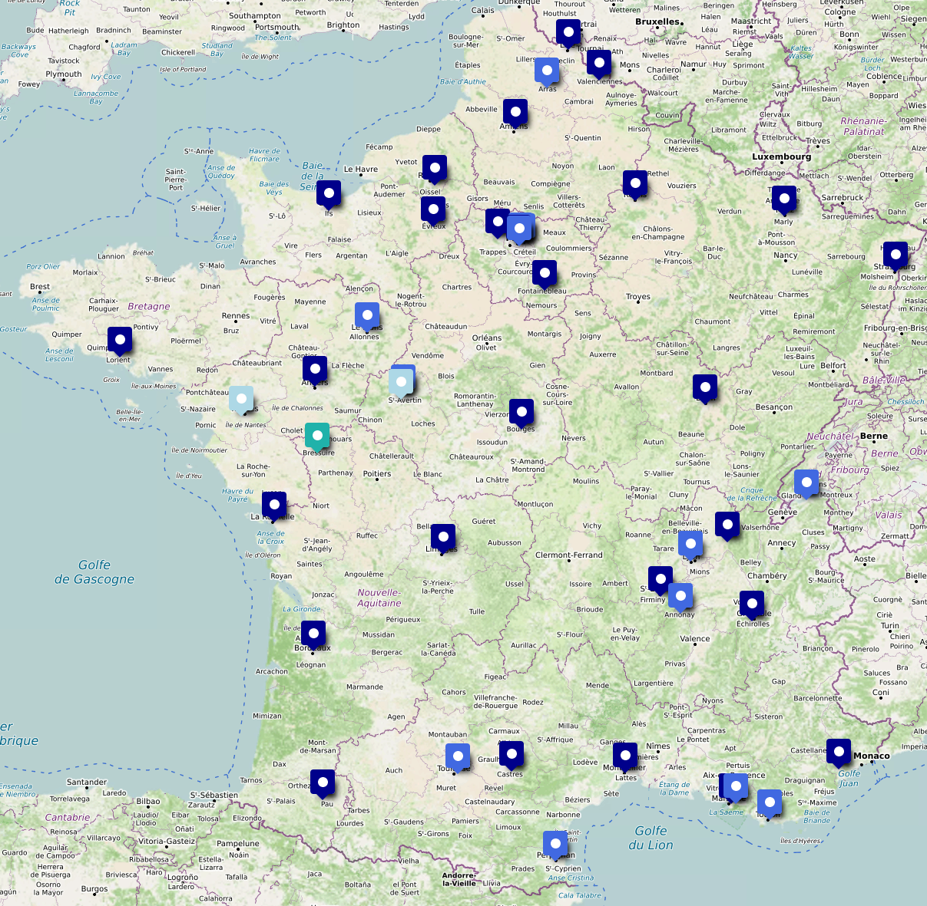
Carto
Brevet de Technicien Supérieur
Bioanalyses en laboratoire de contrôle
Cartographie des 40 établissements
Notes:
Cette carte présente l’implantation des lycées proposant le BTS Bioanalyses en laboratoire de contrôle ;
Ces lycées, publics et privés SC, sont répartis sur l’ensemble des régions de France au nombre de 40 établissements.
Ils sont équipés de plateaux techniques, qui sont des laboratoires professionnels, de biologie cellulaire, de biologie moléculaire, de microbiologie ainsi que de biochimie ; dans des salles de préparation attenantes à ces plateaux techniques, des personnels techniques de laboratoire assurent les préparations des activités technologiques.
Le fonctionnement de ces laboratoires est sous la responsabilité d’un directeur délégué aux formations professionnelles et technologiques, DDFPT ; il appartient à l’équipe de direction, et supervise également les relations avec les entreprises, les conventions et conformités des stages.
Les professeurs de l’enseignement général sont les mêmes que ceux qui assurent les enseignements pour les élèves de baccalauréat général ou technologique ou , de CPGE, ; les professeurs de l’enseignement technologique assurent les enseignements professionnels des 4 blocs ; ils sont tous certifiés ou agrégés de biotechnologies-biochimie génie biologique.

Slide 11
Carto
BTS Bioanalyses en laboratoire de contrôle
Liste des lycées publics et privés sous contrat proposant la formation
Notes:
Cette diapositive présente le nom et la ville des établissements proposant le BTS BioALC ainsi que l’académie correspondante.
Le chef d’établissement, le DDFPT, et l’IA-IPR de Biotechnologies Génie Biologique sont responsable du diplôme respectivement dans chacun des établissements ou dans chacune des académies.
Ces acteurs, avec les enseignants de biotechnologies qui réalisent les visites de stage ou qui organisent les heures de développement des partenariats professionnels, seront les interlocuteurs des professionnels en entreprise.

Slide 12
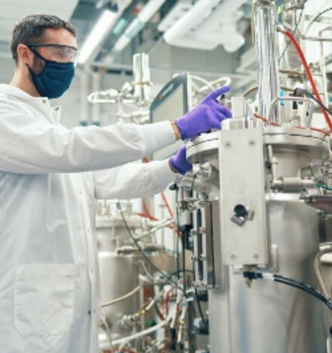
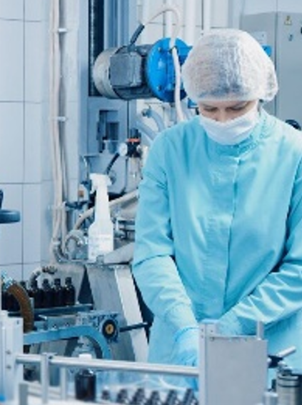
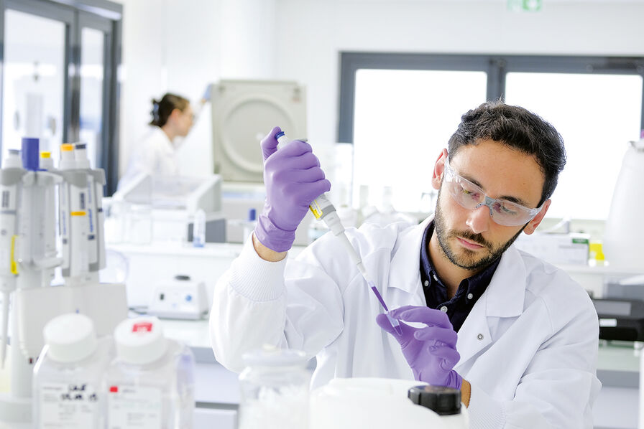
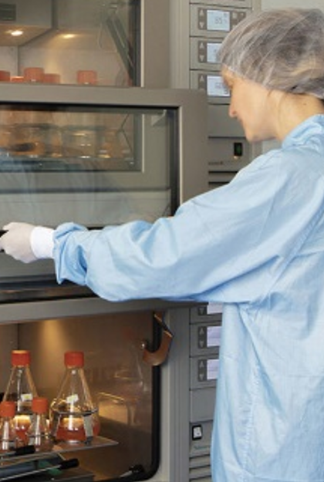
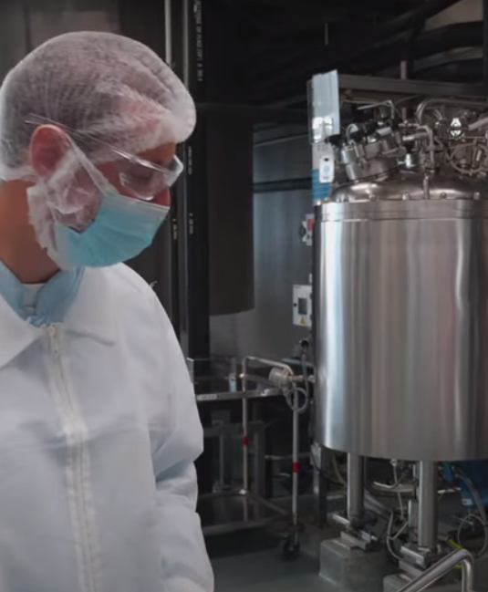
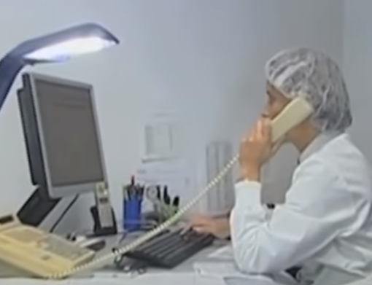

FILIèRE Biotechnologie et Bio-industries
Bioindustries
BTS Bioanalyse en Laboratoire de Contrôles
Optimisation de méthodes et analyse de la qualité technologique et sanitaire
Laboratoire
Contrôle qualité
Bioexpertise
Bac Pro PIPAC
Production en environnement contrôlé
Service qualité
BTS Métiers de l’eau
Production d’eau industrielle
Epuration des eaux de production
Pharmaceutique, Agroalimentaire, Cosmétique
BTS Bioqualité
Management de la qualité à l’interface de la production et du contrôle
CAP ETL
Employé technique de laboratoire
Industries de bioproduction vaccins, biomédicaments
Laboratoire de recherche
et de développement
BTS Biotechnologies en recherche et en production
Expertise technologique pour la bioproduction
BTS Biotechnologies en recherche et en production
Expertise technologique pour la recherche en biologie
BTS Alalyse de biologie médicale
Production de dérivés du plasma
Notes:
En plus de ce diplôme rénové, d’autres diplômes délivrés par l’éducation nationale peuvent répondre aux besoins en ressources humaines de la filière biotechnologies et bio-inudstries.
Cette dernière vue récapitule les diplômes particulièrement reconnus pour permettre le développement d’une bio expertise chez les différents collaborateurs dans les secteurs de la filière biotechnologie et bio-industries.
Dans le secteur des bio-industries, sont recrutés de nombreux titulaires du bac pro PIPAC , expert dans la connaissance du milieu industriel de production. On peut y retrouver des titulaires du BTS métiers de l’eau car formés à la conduite de gros pilotes de production, et expert dans la production et l’épuration d’eaux.
Dans le secteur de la bioproduction, le titulaire du BTS Biotechnologie en RP intervient pour son expertise biotechnologique de la production à petites ou à grandes échelles et de recherche pour la mise au point de nouvelles molécules thérapeutiques à l’aide de cellules. Le titulaire du BTS ABM peut contribuer à ce secteur s’il est employé dans une industrie produisant des dérivés du plasma.
Le secteur du laboratoire est occupé par des titulaires du BTS de bioanalyses en labo de contrôles qui met en œuvre des analyse, interprète les résultats au regard des normes qualité, et peut être amené à adapter ou à proposer de nouvelles méthodes.
Dans le secteur du laboratoire, le technicien supérieur en BTS biotechnologie en recherche et en production travaille en étroite collaboration avec l’atelier de production pour adapter des stratégies de production ou proposer de nouveaux biomédicaments. Le titulaire du CAP ETL est recruté pour appliquer des procédure opératoires ou pour assister le technicien dans la préparation de matériel et de solutions.
Enfin à l’interface de ces secteurs : les ateliers de production et les laboratoires de recherche de contrôles et de développement du procédé industriel, le titulaire du BTS bioqualité est responsable du management de la démarche qualité au sein de l’entreprise.

